Slide 1

Projeto de Engenharia de Software
Equipe:
André Soares dos Santos
Cauã Rios Larangeira
Cauã Vinicius Silva Machado
Daniel Vieira
Diogo Henrique Ribeiro Lisboa
Eduardo Santana Valentim
Matheus De Jesus Araujo

Slide 2

Propósito do Sistema
Modernizar a administração das clínicas odontológicas, tornando os processos mais eficientes, seguros e integrados.
Proporcionar uma experiência moderna tanto para os profissionais da clínica quanto para os pacientes.
Reduzir erros humanos, otimizando o tempo de atendimento e permitir tomadas de decisão mais rápidas através de relatórios e dashboards em tempo real.

Slide 3
Objetivo do Sistema
Criar uma plataforma automatizada para clínicas odontológicas.
Otimizar processos internos: agendamento, prontuários, finanças e relatórios.
Melhorar a experiência do paciente, com comunicação e lembretes automáticos.
Aumentar a eficiência administrativa e reduzir falhas operacionais.

Slide 4
Benefícios Esperados
Centralização das informações da clínica.
Redução de retrabalhos e atrasos.
Atendimento mais rápido e personalizado.
Emissão de relatórios e dashboards em tempo real.
Cumprimento da LGPD e segurança de dados.

Slide 5
Atores do Sistema
Pacientes: agendam e acompanham consultas.
Dentistas: realizam atendimentos e atualizam prontuários.
Recepcionistas: fazem cadastros e controlam agendas.
Gestores: acompanham relatórios e desempenho financeiro.

Slide 6
Regras de Negócio
Evitar agendamentos duplicados.
Enviar lembrete de consulta 24h antes.
Permitir cadastro e gestão de dentistas.
Emissão de orçamentos odontológicos.
Cadastro mínimo com nome, nascimento e telefone.

Slide 7
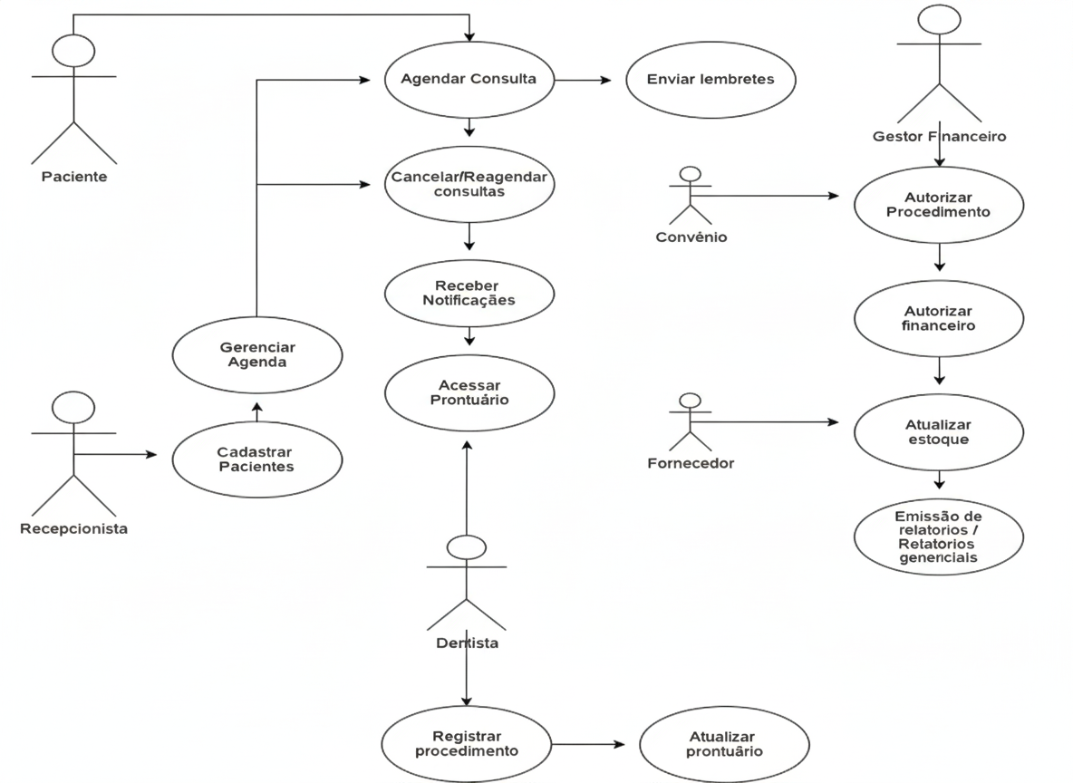
Diagrama de Caso de Uso

Slide 8
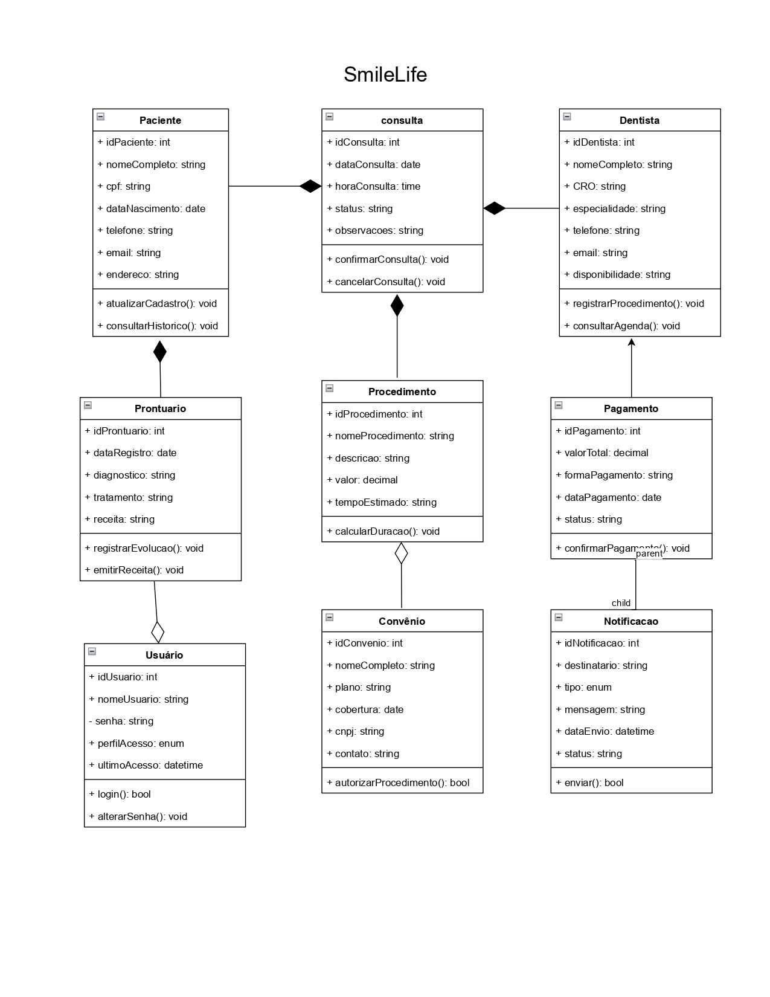
Diagrama de
Classes

Slide 9
Requisitos Técnicos
Aplicação WEB: HTML
Estilização WEB: CSS
Animação E Funcionalidades: Java Scrpit

Slide 10

DEMONSTRAÇÃO NA PRATICA
Visualização Repositório:

